Slide 1


DE LA INVESTIGACIÓN EN VARIACIÓN LINGÜÍSTICA A LA INNOVACIÓN EN FORMACIÓN PERMANENTE EN ENTORNOS MULTILINGÜES:
LA OPCIÓN ESTRATÉGICA DEL OBSERVATORIO MULTILINGÜE DE LA VARIACIÓN LINGÜÍSTICA-OMVALING
José Luis Cifuentes (Universitat d’Alacant/Universidad de Alicante, IULMA, IUESAL)
Vicent Martines (Universitat d’Alacant/Universidad de Alicante; ISIC-IVITRA, IEC-SF, RABLB, IIFV, IULMA)

Slide 2
La investigación sobre la variación lingüística, particularmente, en las dos lenguas cooficiales de la Comunidad Valenciana es una constante en la labor desarrollada por los miembros del equipo que compone el Observatorio Multilingüe de la Variación Lingüística [OMVALING].
https://ivitra.ua.es/omvaling/
Este proyecto emana de la investigación cooperativa en la materia que, desde hace décadas, realizan los grupos de investigación de la Universidad de Alicante: LEXIS (Ref. VIGROB-274 de la UA), cuyo IP es José Luis Cifuentes; y “Grupo de investigación Traducción de clásicos valencianos…” (Ref. VIGROB-125 de la UA), cuyo IP es Vicent Martines. El OMVALING (en el seno del Prometeo de Excelencia CIPROM/2023/6 de la Generalitat Valenciana [GV]) se sitúa dentro de la línea desarrollada cooperativamente por los componentes del equipo.
La mayoría de los miembros del OMVALING ya formaron parte del equipo investigador que desarrolló 2 Prometeo de Excelencia (PROMETEO-2009-042 & PROMETEOII-2014-018) y el ISIC-IVITRA (Ref. ISIC-2012-022) de la GV. Además, en el OMVALING se encuadran los equipos de proyectos ministeriales y de la UA (desde 2005): HUM200503508/FILO, MICINN FFI2009-13065-FILO, FFI2012-37103, FFI2015-69694-P, FFI2017-85441-R, PGC2018-099399-B-100371, PID2021-128381NB-I00, GITE-09009-UA.

Slide 3
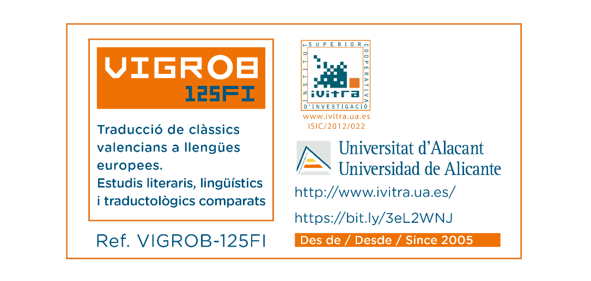
https://cvnet.cpd.ua.es/curriculum-breve/grp/es/lexis-(grupo-de-investigacion-en-lexico-y-sintaxis)/642
https://cvnet.cpd.ua.es/curriculum-breve/grp/es/traduccio-de-classics-valencians-a-lleng%C3%BCes-europees-estudis-literaris-ling%C3%BCistics-i-traductologics-comparats/475

Slide 4
Los corpus lingüísticos desarrollados por los equipos investigadores que componen el OMVALING permiten una explotación ágil en términos de variación lingüística en su más amplia expresión (diacrónica, sincrónica, gramatical, contrastiva/traducción, terminológica, fraseología, etc.).
Aprovecharlos para el estudio de la variación y el cambio lingüístico en su aplicación para la formación permanente será una manera sólida y viable de continuar mejorando las competencias y destrezas lingüísticas en entornos multilingües. La consulta de los corpus, los diccionarios históricos y los estudios sobre las lenguas románicas vecinas (aragonés, occitano, portugués, francés e italiano) y no románicas (inglés, alemán), y sin menoscabo de la “lengua base”, la lengua latina.
El estudio de la variación y el cambio lingüístico en las lenguas cooficiales de la Comunidad Valenciana se encuentra ahora en una posición inmejorable para comenzar a plantear y a responder interrogantes de gran importancia en la caracterización a) de la evolución de dichas lenguas y de sus relaciones con las lenguas románicas con las que mantiene contacto secular (aragonés, castellano, occitano, francés e italiano), b) de la constitución histórica y de la evolución de sus variedades dialectales, funcionales y sociales, y c), en el aspecto nuclear de OMVALING, su interacción en el contexto multilingüe.

Slide 5
Aplicaciones:
Objetos y objetivos de estudio:
De la sintaxis al discurso,
La interrogación en el ámbito interaccional, Sintaxis y configuración informativa,
Análisis interaccional,
Análisis de los aspectos de género en la variación lingüística,
Análisis fraseológico,
Descripción fonética,
Descripción desde la perspectiva léxico-semántica,
Descripción morfológica,
Descripción sintáctica,
Descripción de la evolución de las combinaciones léxicas,
Traducción y análisis traductológico,
Establecimiento de corpus multilingüe representativo de la variación lingüística analizada,
Desarrollo de aplicaciones educativas que aporten valor añadido a las investigaciones en los objetivos anteriores a fin de transferir sus avances a la sociedad, a las instituciones educativas, a las instituciones con competencias en materia de normativa lingüística.
mejora del dominio de las lenguas A (en nuestro caso, las cooficiales de la CV) y de las del entorno multilingüe de nuestra sociedad, diacrónicamente y sincrónicamente,
y su contextualización en el marco multilingüe internacional;
mejora en las competencias discursivas y comunicativas, en general, y, en particular, de modo coherente y adecuado para fines específicos, profesionales y de modo multilingüe.

Slide 6
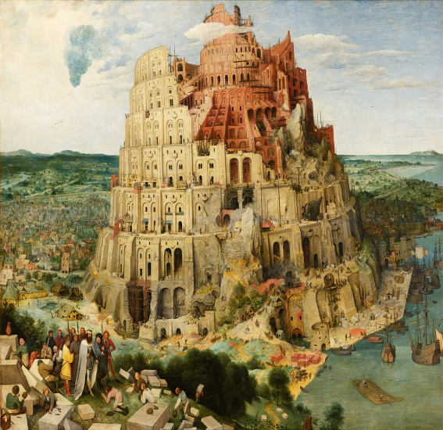

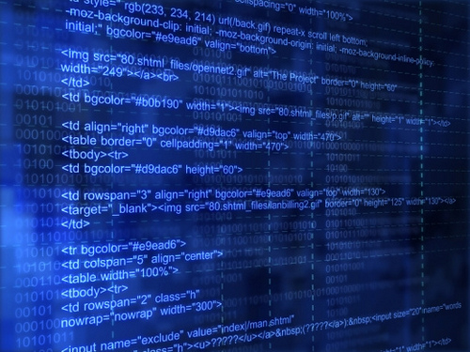


La Varición lingüística, con los aportes de procesamiento de la Lingüística de corpus, nos permitirá mejorar el conocimiento profundo de las lenguas y la comunicación
¡Gracias por su atención!
Gràcies per la seua atenció!
Thank you for your attention!

